Slide 1
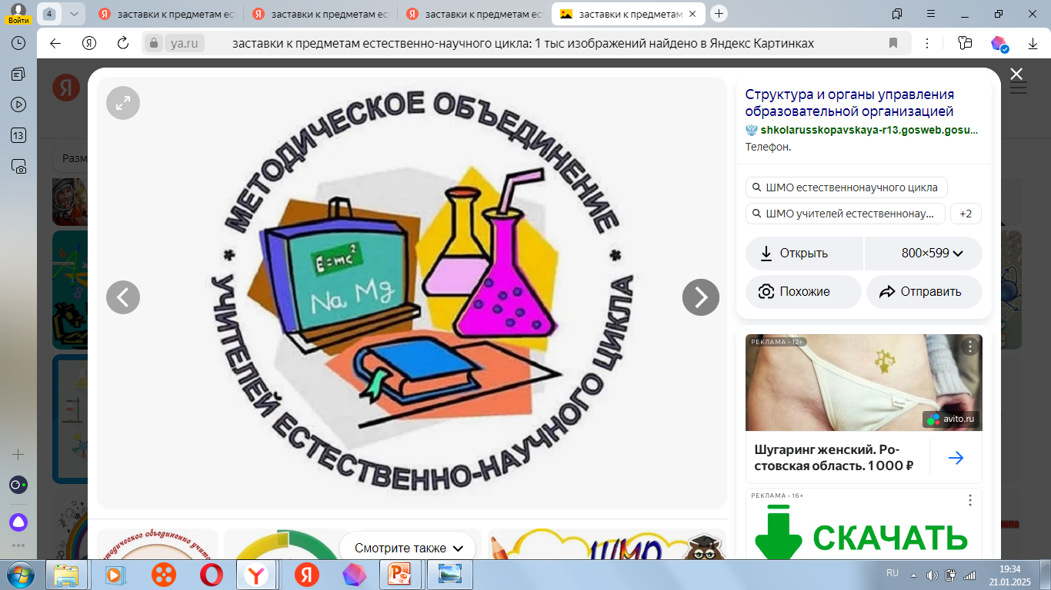
Фестиваль районных методических объединений

Slide 2
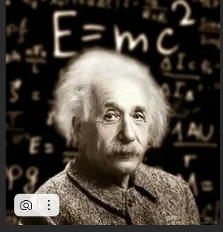
Фестиваль районных методических объединений
«Я никогда не учу своих учеников.
Я только даю им условия, при которых
они могут сами учиться».
Альберт Эйнштейн

Slide 3
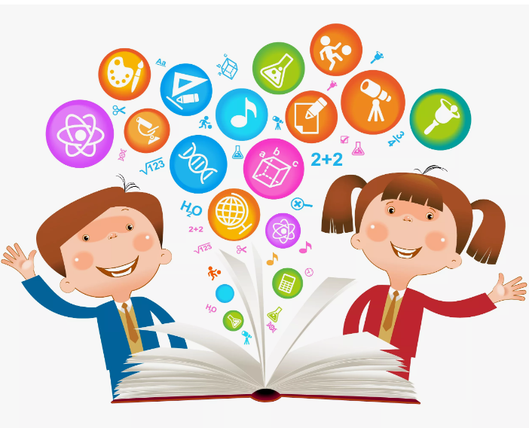
Фестиваль районных методических объединений.
Какие условия должен создать учитель на уроке, чтобы заинтересовать ученика к учению?

Slide 4
Фестиваль районных методических объединений
Условия проявления познавательной деятельности
обучающихся на уроке:
- Создание атмосферы сотрудничества и доброжелательности в классе;
- Создание «ситуации успеха» для каждого учащегося;
- Включение учащегося в активную деятельность, коллективные формы работы;
- Использование элементов занимательности, нестандартности при изучении материала;
- Использование проблемных ситуаций;
- Практико-ориентированная направленность изучаемого материала.

Slide 5
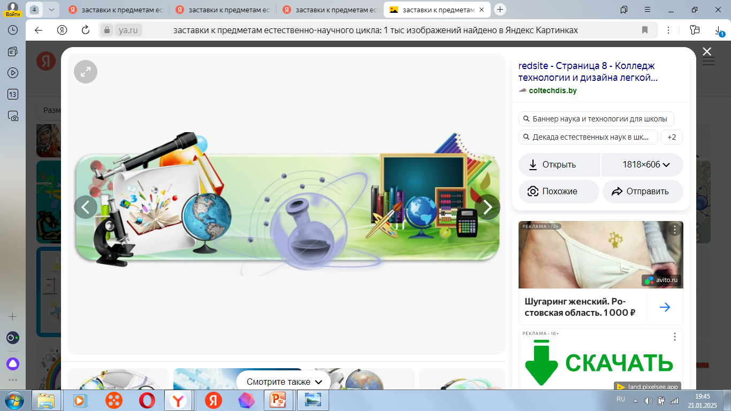
Фестиваль районных методических объединений
Практикум: «Деятельностный подход на уроках естественно-научного цикла, как активизация познавательной деятельности обучающихся».

Slide 6
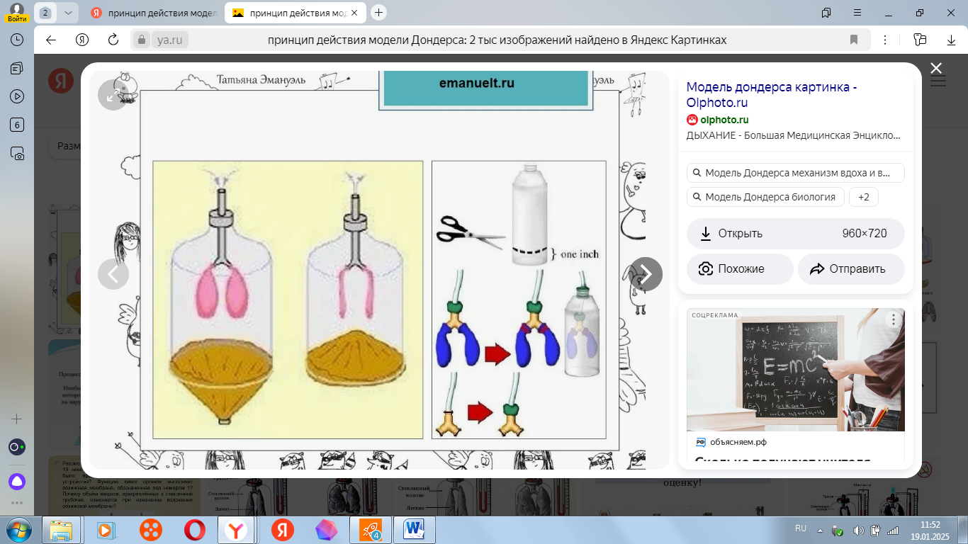
Модель Дондерса.
1. С помощью ножниц отрезаем дно прозрачной пластиковой бутылки.
2. В крышке пластиковой бутылки проделываем два отверстия.
3. Собираем модель трахеи и легких:
- Берем две трубочки для коктейля, отрезаем нужной длины и соединяем их между собой нешироким скотчем, нижние концы разводим вправо и влево;
- Отрезаем у первого и второго шариков часть резины у клапана и оставшуюся нижнюю часть первого шарика крепим на нижний конец трубочки, имитирующей трахею, то-же самое проделываем и со вторым шариком. Шарики плотно крепим к трубочкам при помощи ниток или не широкого скотча.
4. Плотно вставляем в отверстия с нижней стороны крышки бутылки трубочки, имитирующие трахеи с прикрепленными к ним легкими.
5. Аккуратно внутрь бутылки вставляем через горлышко собранную модель трахеи и легких и плотно закручиваем крышку пластиковой бутылки. Полость шара, изображающего легкие, должна сообщаться с наружным воздухом.
6. К отрезанной нижней части бутылки прикрепляем диафрагму, сделанную из отрезанной медицинской перчатки и плотно крепим ее к стенке бутылки при помощи скотча.

Slide 7
Вопросы участникам.
1. Почему объем шариков, имитирующих легкие, на модели Дондерса изменяется при изменении положения резиновой мембраны, имитирующей диафрагму?
2. Почему при пулевом ранении грудной клетки человек не может нормально дышать? Будет ли в таком случае работать модель Дондерса? Почему?
(Опыт: Имитация пулевого ранения грудной клетки на модели Дондерса)

Slide 8
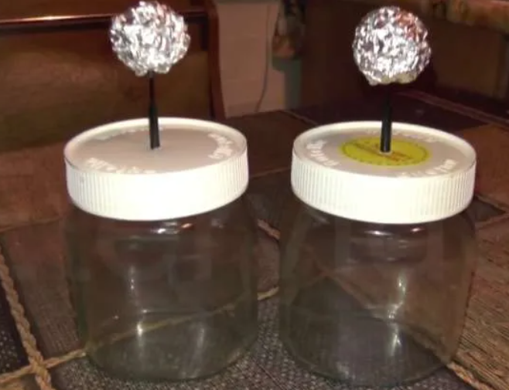
Простейшая модель электроскопа.
1. Возьмите резиновую пробку. Сделайте в ней отверстие так, чтобы гвоздь или винт плотно входили в пробку и не болтались.
2. Из фольги вырежьте полоску длиной 6 см и шириной 1 см. Сложите полоску пополам. На линии сгиба посередине проколите отверстие и наденьте полоску на гвоздь под самую шляпку или на винт до его головки. Закрепите полоску на гвозде маленькой каплей клея в одной точке так, чтобы клей не затекал в зазор между гвоздем и фольгой. Обязательно обеспечьте четкий контакт между фольгой и гвоздем. В случае применения винта можно закрепить фольгу гайкой.
3. Отогните концы полоски вниз так, чтобы они были параллельны друг другу. Гвоздь или винт вставьте в пробку так, чтобы конец его торчал с другой стороны пробки не менее чем на 3-5 см. При этом фольга не должна задевать дна сосуда, если в него вставить пробку.
4. С помощью фена тщательно просушите сосуд и вставьте в него пробку так, чтобы лепестки фольги находились внутри и свисали вниз. Электроскоп готов.

Slide 9
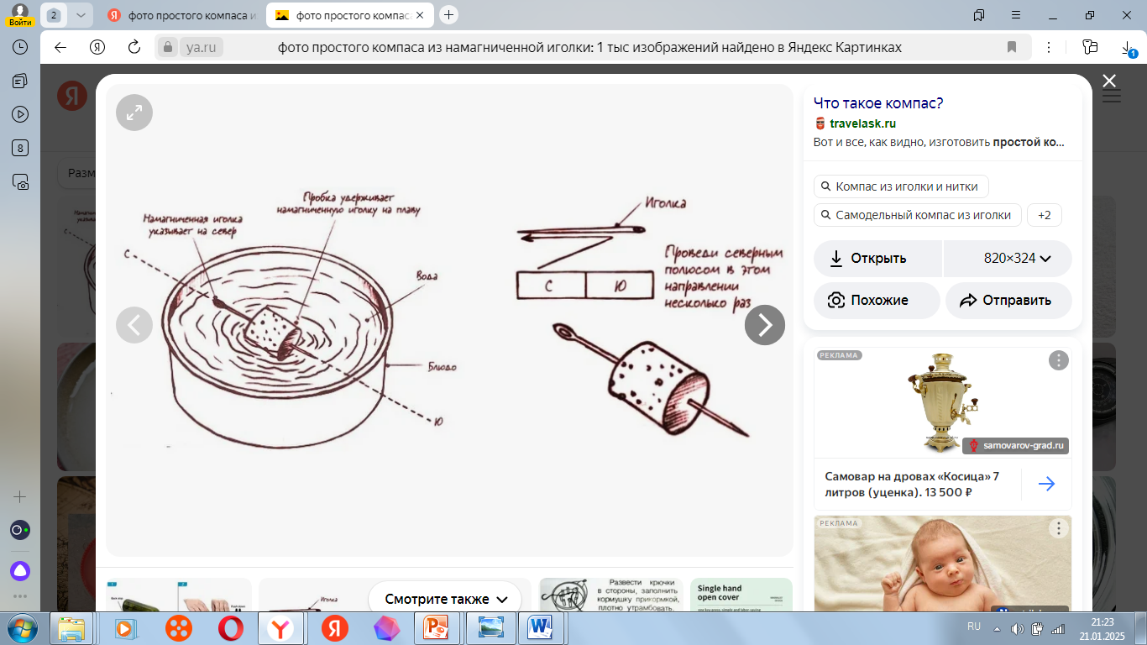
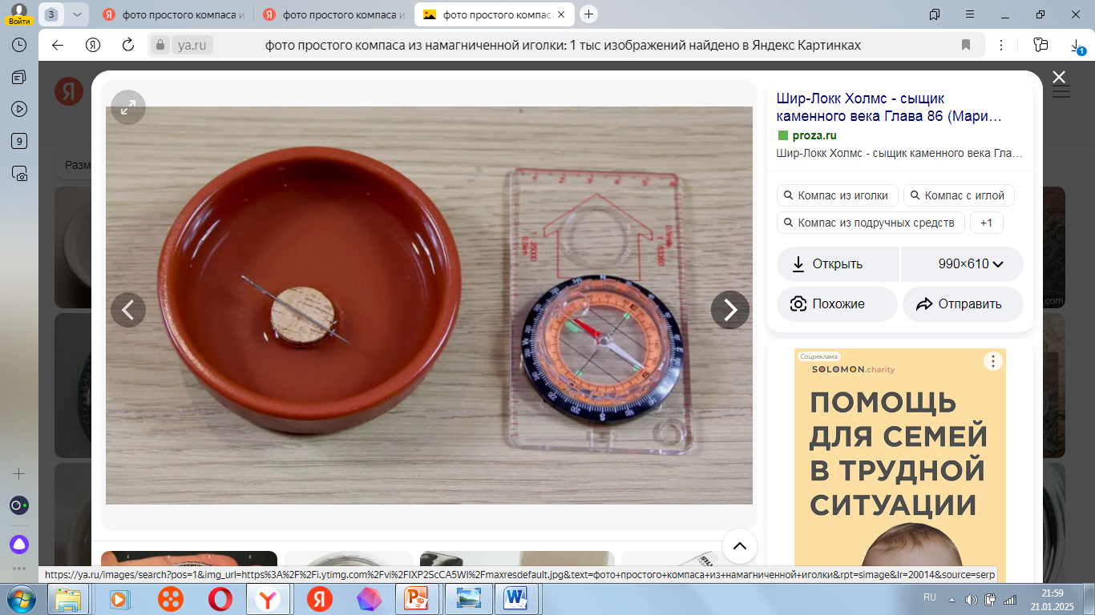
Простейшая модель компаса.

Slide 10
Фестиваль районных методических объединений
Деятельностный подход способствует:
- активизации познавательной деятельности обучающихся;
- развитию личности обучающихся, их умственных способностей;
- развитию наблюдательности;
- умению воспринимать и перерабатывать информацию;
- умению делать выводы;
- умению применять знания и практические навыки в жизни;
- развитию инженерно-конструкторских навыков;
- профессиональной ориентации на инженерно-технические специальности;
- прочному усвоению знаний по предмету.

Slide 11
Благодарим за внимание!

